Slide 1
Hôtel Paris Saint-Ouen

Slide 2
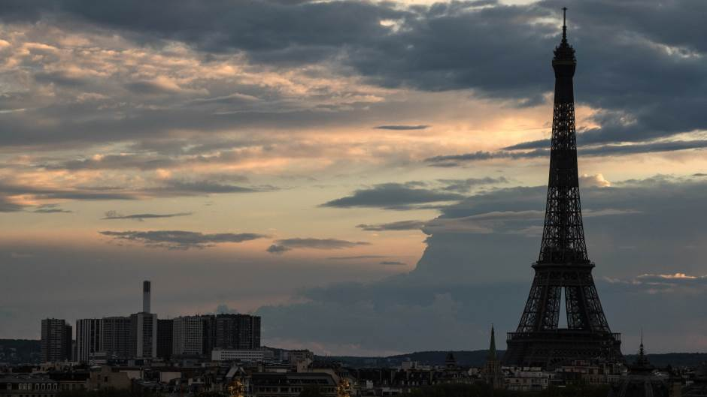
Date 02.06.2020. un voyage en France est prevu. Le prix total du voyage est prevu au montant de 8000e pour 10 personnes, 7 jours, par personne prix 800e. Il est prévu de séjourner à l'hôtel Paris Saint et d'y passer 7 jours. Tous les 7 jours tant qu'il y a des invités à Paris, une visite de différents lieux de Paris est prévue comme nourriture de dégustation que vous verrez sur les diapositives suivantes.

Slide 3
Transport
Le transport vers paris est prévu par avion. Compagnie aérienne AVIO.RS. Le prix du billet d'avion le moins cher pour Belgrade Paris est jusqu'à 180 € par personne. Le billet de retour est également de 180e, ce qui signifie qu'au total, les clients dépenseront 360e. Viber: +381 62 42 42 84
Centre d'appel 0800400104
Heure de départ 02.06.2020. de 23 h 59 à midi.

Slide 4
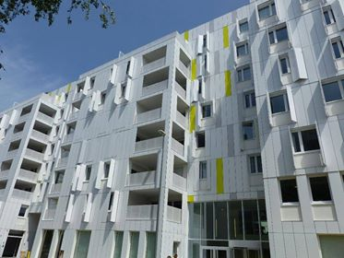
Lorsque les clients arrivent à l'aéroport, le chauffeur les emmènera à l'hôtel, le prix par personne est 2e. L'aéroport est à 19 km de l'hôtel. les clients monteront dans des voitures de location avec une réduction sur le prix du 2e.
Ils arrivent à l'hôtel à 11h, puis s'enregistrent à la réception. 2/4 chambres sont réservées, 4 lits sont disponibles dans chaque chambre, et 1/2 chambre est réservée à un couple.

Slide 5
les clients sont ensuite accueillis avec le déjeuner dans le même hôtel.
Tous les clients ont payé le déjeuner pendant 10 jours à l'hôtel et le prix total de l'hôtel et du déjeuner est de 15e (87e). Ensuite, à 8h, le restaurant Le Chant des Oliviers et le dîner au montant de 43e par personne sont réservés. Le prix du dîner est ajouté au prix total de 800e, soit un total de 130e par personne. Les photos et textes suivants concernant le restaurant et la nourriture.

Slide 6
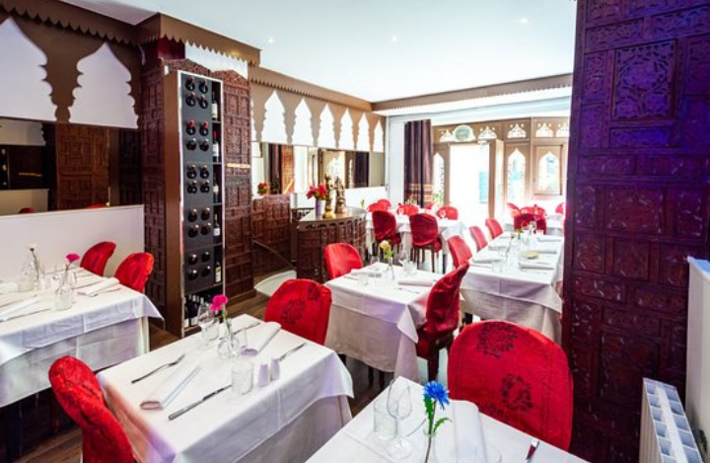
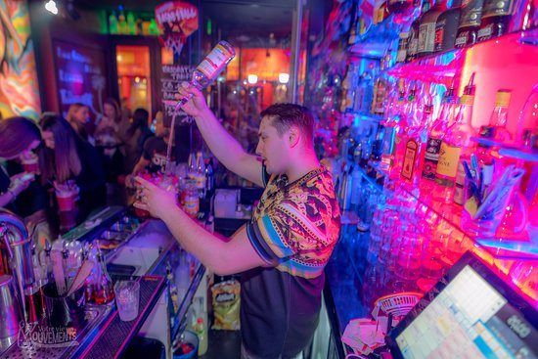
La fête aura lieu au célèbre club niki.
Le prix d'un billet pour le club et le transport est de 30e, l'argent seulement pour le club est de 507 par personne au total 347. Le lendemain pour les invités est libre avec dîner au restaurant de luxe Yumie-Yumie à partir de 19h.
Le prix du transport et du restaurant est de 40e.

Slide 7
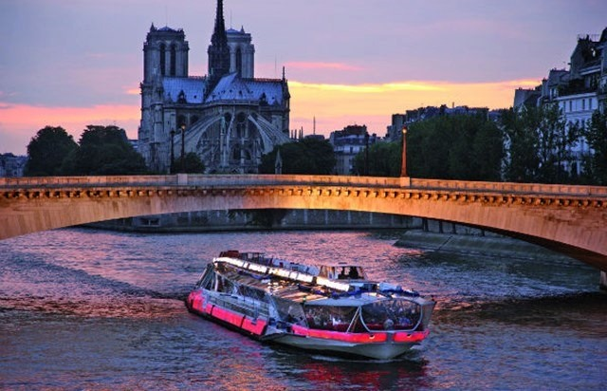
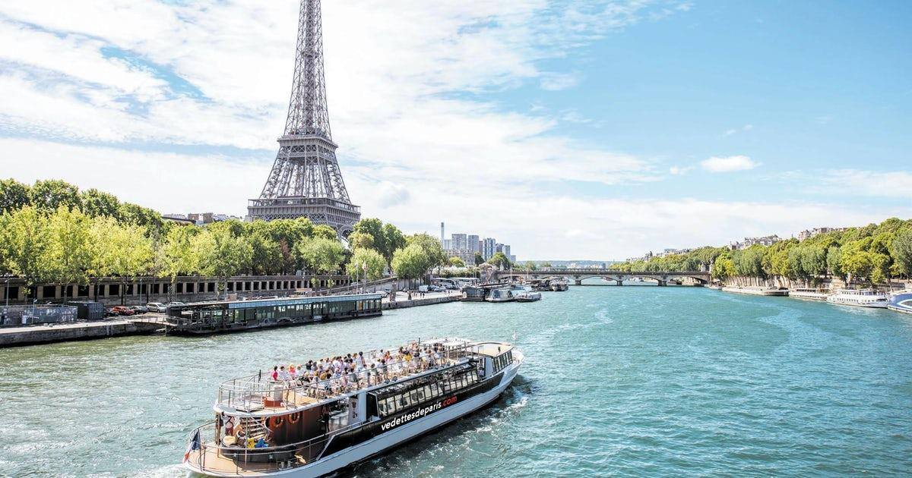
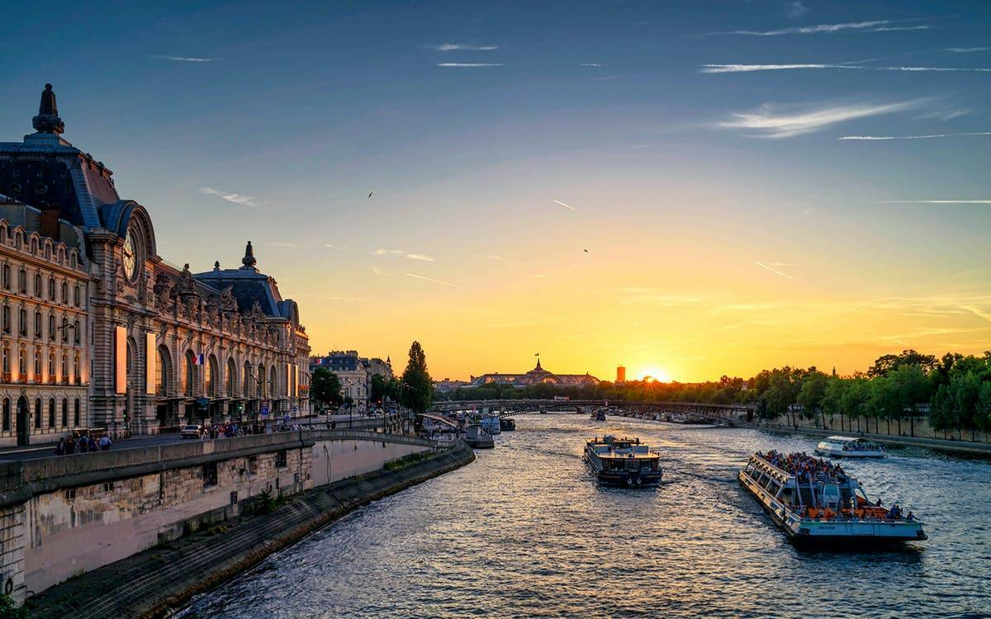
Tour Eiffel
Pour le deuxième jour du séjour est une visite de la Tour Eiffel. Billet avec ascenseur d'accès…Le top 25,90 €. L'argent total par personne jusqu'à présent est de 167e.
Puis, navigation sur la rivière Seine 50e, total par personne 217e.

Slide 8
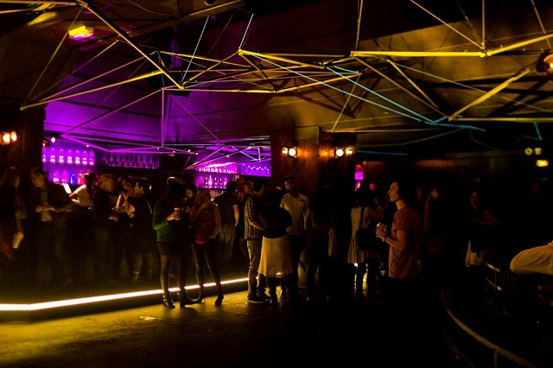
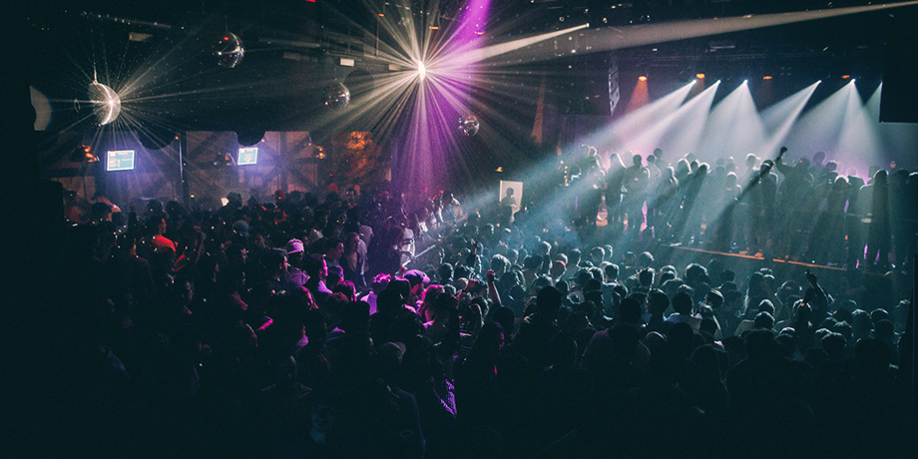
Près la navigation, vous avez du temps libre, retour à l'hôtel avec le chauffeur 20e, et dîner le même jour sur la rivière Seine dans le restaurant om shiva 30e. total par personne 267e. Puis à partir de 22h la fête commence au club Badaboum, le prix du transport et le club est de 80e, soit un total de 427… *les clients peuvent visiter la ville, les restaurants et les clubs célèbres.

